Slide 1

Je compose pour vous avec ma douce et fidèle amie
L'« après-cancer » plus rude que le traitement pour 61 % des patients Par Lande

Slide 2
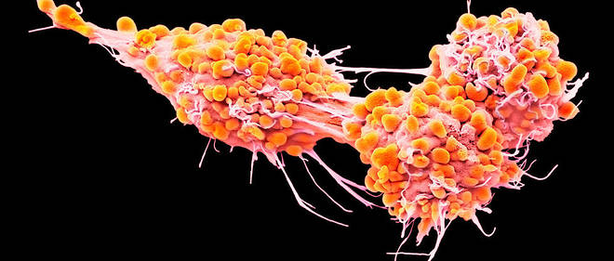
Je compose pour vous avec ma douce et fidèle amie
Cancer

Slide 3
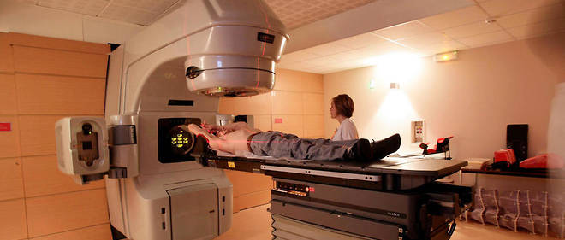
Je compose pour vous avec ma douce et fidèle amie
Le 7e Observatoire sociétal des cancers souligne la nécessité de soutenir sur le long terme les personnes ayant été atteintes d'un cancer.

Slide 4
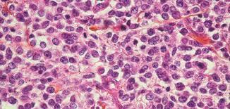
Je compose pour vous avec ma douce et fidèle amie
Près de 60 % des personnes atteintes d'un cancer en guérissent, mais 61 % d'entre elles considèrent que « l'après-cancer » est plus difficile à vivre que les traitements. D'autre part, 73 % estiment que cette maladie a été l'un des événements les plus marquants de leur existence et 19 % jugent qu'elle leur a permis « de prendre un nouveau départ ». Ce sont les principaux enseignements de la 7e édition de l'Observatoire sociétal de la Ligue contre le cancer. Les résultats de l'étude ont été publiés ce lundi matin, en ce premier jour d'Octobre rose, consacré au cancer du sein. Dans son rapport intitulé Après un cancer, le combat continue !, l'association a mis l'accent sur « les conséquences du cancer jusqu'à 25 ans après la fin des traitements pour les malades et leurs proches, que ce soit au niveau familial, social, économique ou professionnel ».

Slide 5
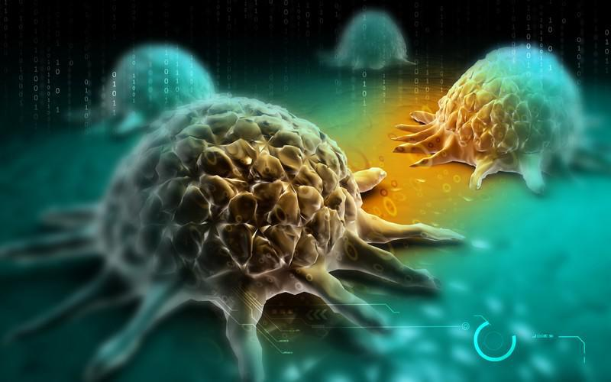
Je compose pour vous avec ma douce et fidèle amie

Slide 6
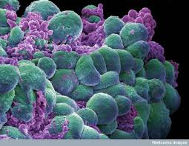
Je compose pour vous avec ma douce et fidèle amie
Les auteurs de l'étude jugent « incompréhensible » que seuls 32 % des personnes interrogées aient entendu le mot « guérison » 10, 15 ou même 20 ans après la fin de leurs traitements. Ils notent que 7 % des personnes interrogées cumulent de « très fortes conséquences » psychologiques, physiques, professionnelles, financières, ainsi que sur les projets de vie. Cela touche le plus souvent les femmes, les personnes âgées de moins de 60 ans, celles qui ont eu plusieurs cancers, les patients qui ont terminé leurs traitements depuis moins de 5 ans et ceux qui ont souffert d'un cancer des voies aérodigestives.

Slide 7

Je compose pour vous avec ma douce et fidèle amie

Slide 8
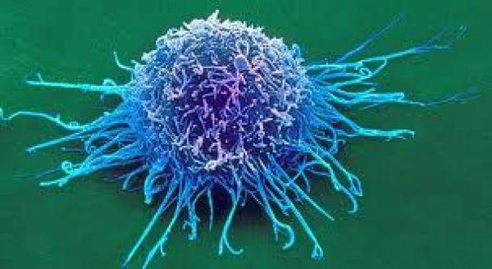
Je compose pour vous avec ma douce et fidèle amie
Mieux « protéger »
La Ligue regrette que « 17 % des personnes interrogées qui exerçaient une activité professionnelle avant les traitements n'ont jamais repris le travail ». Globalement, « 22 % ont été confrontés à des difficultés d'accès à l'emploi et 21 % ont connu des difficultés dans la poursuite de leur carrière professionnelle ». Les pertes financières sont jugées « importantes » par 27 % des personnes interrogées ayant arrêté leur activité professionnelle pendant leurs traitements et par 42 % des personnes interrogées n'ayant jamais repris leur activité professionnelle.

Slide 9

Je compose pour vous avec ma douce et fidèle amie

Slide 10
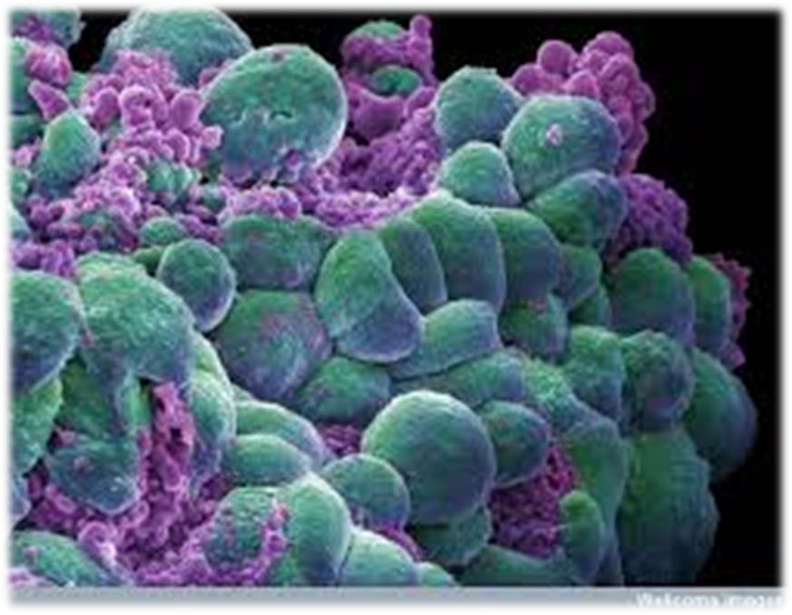
Je compose pour vous avec ma douce et fidèle amie
Quant au reste à charge, il demeure élevé : une personne sur deux en déclare un (évalué à 301 euros par an en moyenne) entre 2 et 5 ans après la fin des traitements et elles sont encore presque 2 sur 10 à en déclarer après plus de 25 ans (287 euros en moyenne). Ces frais sont liés aux transports pour les examens de suivi ou à des consultations avec des professionnels comme des psychologues ou des diététiciens. Ils peuvent aussi être dus à des médicaments peu ou pas remboursés qui sont encore prescrits dans la période de l'après-cancer pour prévenir ou soigner les effets indésirables (29 % des personnes), à des dépassements d'honoraires pour les opérations de reconstruction mammaire ou de changement d'implant mammaire plus de 10 ans après la fin des traitements (23 %), ou des problèmes dentaires (18 %). C'est pourquoi la Ligue demande une « protection » sur le long terme des personnes qui ont été atteintes d'un cancer.

Slide 11
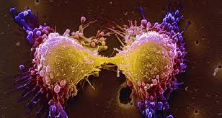
Je compose pour vous avec ma douce et fidèle amie

Slide 12
Je compose pour vous avec ma douce et fidèle amie
C’était
L'« après-cancer » plus rude que le traitement pour 61 % des patients Par Lande

